Slide 1
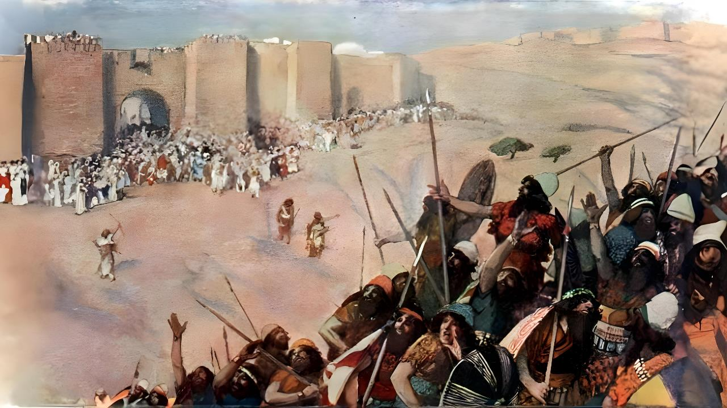
NYASAYE KEDONI
Lesson 5 mar Novemba 1, 2025

Slide 2

“Joshua nomako ruodhigo duto, kaachiel gi pinjegi e lweny achielno, nimar Ruoth Nyasaye, ma Nyasach Israel nokedo ni joge”
Joshua 10:42

Slide 3

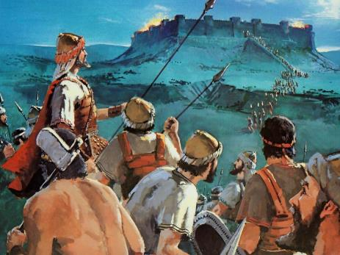
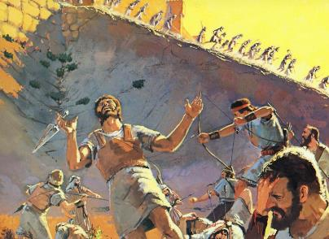
Ng’eyo tiend lweny mane omiyo Israel okawo piny Kanaan ok en gima yot.
Mana kaka Nyasaye ne ok ochano ni mondo richo obedi, e kaka ne ok ochano ni lweny obedi.
Koro, ang’o momiyo ji mang’eny notho kamano? Be lwenyno inyalo kwan kaka lweny “maler”?
Mondo wang’e tiend wachni, nyaka wadonj matut e gima Biblos puonjo kuom lweny kod gik mane timore e kind ber gi rach e kindeno.
Timbe maricho
Bura makare
Puonj Biblos kuom lweny
Yiero margi ema okethogi
Many kue

Slide 4

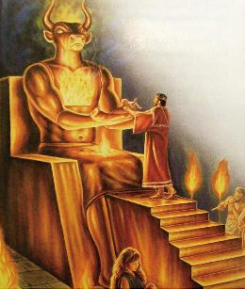
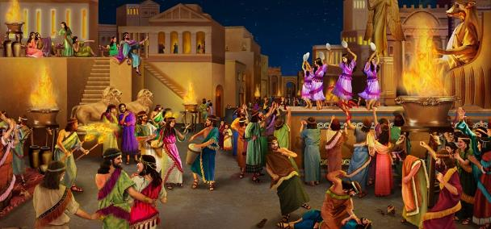
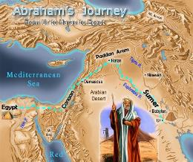
TIMBE MARICHO
“Tieng’ mar ang’wen mar nyikwayi noduog ka, nikech ndalogo ema noyud ka richo jo-Amor osemedore moromo kum.” (Chakruok 15:16)
Lony kuom gik machon ma ikunyo e bwo lowo osefwenyo ni dini mar Kanaan ne en mana kaka Muma wacho: juok, lamo chunje, wuoyo gi jomotho, lamo jochiende... kod chiwo nyithindo misango! (R.Chik. 18:9-12).
Kuom mano nyaka medie tim mar “tim chode maler” – mane onge gi tudruok kata matin gi ler – mane itimo e kind nyiseche machuo gi mamon.
Kata obedo ni timbegi ne osebedo ka timore e kinde Ibrahim, Nyasaye nomiyogi higni mokalo 400 mondo gilos timgi.
Gikone, ne nyaka oket giko timbe ma ok owinjorego, mane dwoko piny tim makare mag ji kendo mane kelo timbe ma ok beyo mopogore opogore. Tieko jo-Kanaan, ne dhi geng’o—kata kuom thuolo moro—ketho tim makare mar dhano.

Slide 5

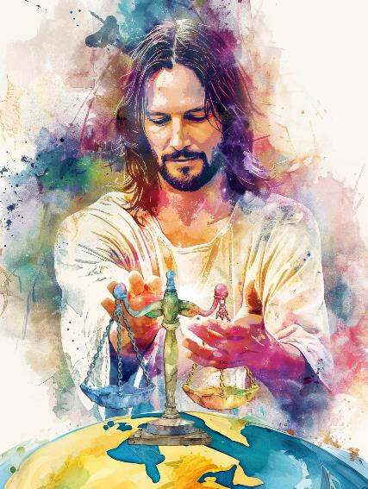
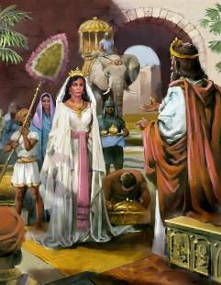
BURA MAKARE
“En jang’ad bura makare, kendo pile okwedo joricho. Ka ji odagi lokore mondo owe richogi, to Nyasaye biro piago liganglane. Kata mana koroni otwenyo atunge mondo obed moikore” (Zaburi 7:11-12)
Hera kod tim makare gin mise mag kit Nyasaye. Mano miyo obedo jatend bura makare kendo ma ok dog konchiel, ma choro kum nyime mondo dipo ka jaricho olokre, to ok obi yie richo odhi nyime nyaka chieng’.
Lweny mar kawo Kanaan ne ok otimore mondo onyis loch gi teko mar ng’ato, to ne otimore kuom chik mar Nyasaye mondo okum jodak e pinyno nikech timbegi maricho.
Dwaro mar Nyasaye ne en keto sirkal makare e pinyno, kaka ranyisi ne pinje duto, kajiwogi mondo giting’ malo timbegi malong’o, kendo e yo ma kamano gikel kue kod tim makare e piny mangima (R.Chik. 4:5-6).
Kaka jalweny kendo jang’ad bura, Nyasaye ochung’ motegno mar keto e tich, tego, kendo rito loch mar chik, ma en ranyisi mar kite.

Slide 6

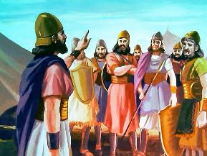
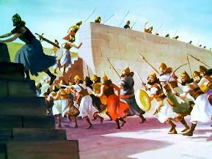
PUONJ BIBLOS KUOM LWENY
“To ubiro ng’eyo kawuono ni Ruoth Nyasaye ma Nyasachu ema otelonu ka chalo mach matieko gik mowang’o. Obiro tiekogi en owuon, kendo obiro loyonugi. Kuom mano, ubiro riembogi kendo tiekogi piyopiyo, mana kaka Ruoth Nyasaye nosingorenu.” (Rapar mar Chik 9:3)
Kaluwore gi Biblos, lwenje ne onego obed mana e weche moko makende ma Nyasaye owuon ema olero. Magi e chike mane tayo lwenje ma Nyasaye oyiego:
Ne ok oyiene jolweny ma nigi lony
Jolweny ne ok chul kendo seche moko ne ok ginyal kata kawo mwandu moyaki
Lweny ne oyienegi mana mar kawo kata rito Piny Mosingi e kindeno
Ja-Israel moro amora mane ok oluwo chike mag lweny ne itiyogo kaka jasigu
Nyadimang’eny, Nyasaye ne odonjore ratiro e lweny

Slide 7

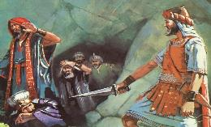
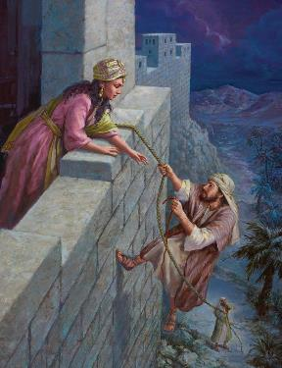
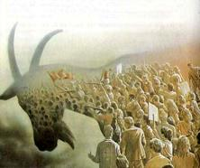
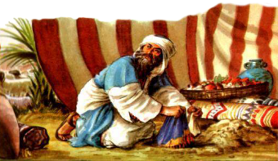
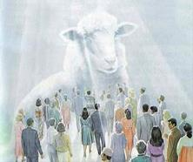
YIERO MARGI EMA OKETHOGI
“Kamano Joshua nokawo pinyno duto. Noloyo ruodhi mag piny gode, kod mag piny milambo, gi mag pewe, kod mag kuonde motimo thidhiya. Nonego ji duto ma ok oweyo ng’ato otony kata achiel, kotieko gimoro amora mayueyo, kaka Ruoth Nyasaye ma Nyasach Israel nosechiko.” (Joshua 10:40)
Ne oket piny Kanaan duto kaka kama okuong’, tiende ni ne owale mondo okethe. Gimoro amora ma ngima ne nyaka tho (R.Chik 20:16-18; Josh. 10:40).
Jogo mane owinjore otieki to owinjo Nyasaye ne nyalo dak (kaka Rahab)
Jo-Israel mane ok winj chik Nyasaye ne inego (kaka Akan).
Kata kamano, ne nitie gik moko mane owinjore owe:
E nyim Nyasaye, jo-Kanaan kod jo-Israel ne ineno kaka joma romre: maonge pogruok. Pogruok ne en ni moko noyiero dhi nyime e ng’anjogi ne Nyasaye, to jomoko noyiero winjo wachne.
Koro, yiero pod en marwa. Ka Yesu biro, ibi warwa kata kethowa kuom yiero marwa wawegi.

Slide 8

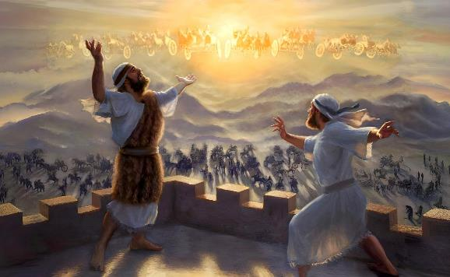
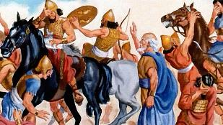
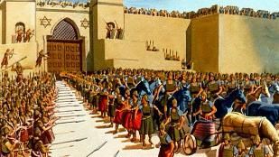
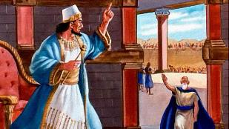
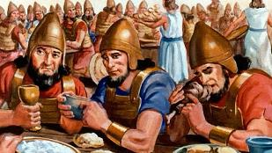
MANY KUE
“bende anami jotendi tiyo gi kue kod tim makare” (Isaya 60:17b)
Yesu iluongo ni “Ruodh Kue” (Isaya 9:6). Ne obiro mar kelo kue, kendo obiro locho gi kue (Johana 14:27; Isaya 60:17).
To nyaka pinyruodhe mar kue chopi, wasiko e piny manie lweny maduong’ e kind ber kod rach.
Ka jolweny mag jo-Aram ne olworo Dothan mondo gimak janabi Elisha, ne ok okwayo Nyasaye mondo oket jolweny mag polo mane olwore mondo oketh jo-Aram. To kar mano, ne okwayo mondo otel ne jolweny mag Aram, mane oseloki kaka muofni, nyaka Samaria mondo, bang’ chopo kuno, okel kue e kind pinje ariyo mane kedo (2 Ruodhi 6:12-23).
Ma e ranyisi ma Yesu nopuonjowa: mondo kinde duto wamany kue e lweny. Mondo walo richo gi ber (Rumi 12:20-21).

Slide 9

“Tieko chuth oganda mar Jeriko ne en mana chopo chike mane ochiw chon kokalo kuom Musa kuom jodak mag Kanaan [...] Ne ji mang’eny chikego nenore ni opogore gi chuny mar hera kod ng’uono mondiki kuonde mamoko ei Biblos, to kuom adier ne gin chike mowuok e rieko ma onge giko. Nyasaye ne chiegni keto Israel e piny Kanaan, mondo olosi e kindgi oganda kod sirkal mane onego obed kaka ranyisi mar pinyruodhe e pinyka. Ne ok onego gibed mana jogo mane dhi yudo dini mar adieri, to ne onego giland chike mage e piny mangima. Jo-Kanaan ne oseweyore ma gidonjo giwegi e timbe modwanyore moloyo, kendo ne dwarore ni pinyno ogole oko gik ma ne dhi geng’o chopo dwaro mag Nyasaye ma nigi ng’uono .”
EGW (Patriarchs and Prophets, p. 492)

